Slide 1


Slide 2
Lerg S.A.®
Lerg® w Pustkowie jest producentem i eksporterem żywic syntetycznych stosowanych w różnych gałęziach przemysłu, m.in.: w budownictwie, motoryzacji, meblarstwie czy górnictwie.
Oferta Lerg® to głównie żywice poliestrowe, nowolakowe i fenolowe, żywice do materiałów drewnopochodnych, izolacyjnych, warstwowych oraz żelkoty, poliole poliestrowe, formalina, a także produkty marki Polfill® dedykowane do napraw lakierniczych.

Slide 3
Firma Andrex-Dąbrowski współpracuje z Lerg S.A. Pustków od przeszło 30 lat, dostarczając armaturę, w tym przede wszystkim zawory kulowe
Umowa pomiędzy Andrex a Lerg gawrantuje zabezpieczenie przez Andrex ustalonych stanów magazynowych na wytypowaną przez Nas armaturę
W ramach współpracy Andrex-Dąbrowski realizował również specjalne wykonania zaworów, które zostały zastosowane w naszych instalacjach i które sprawdziły się w praktyce

Slide 4
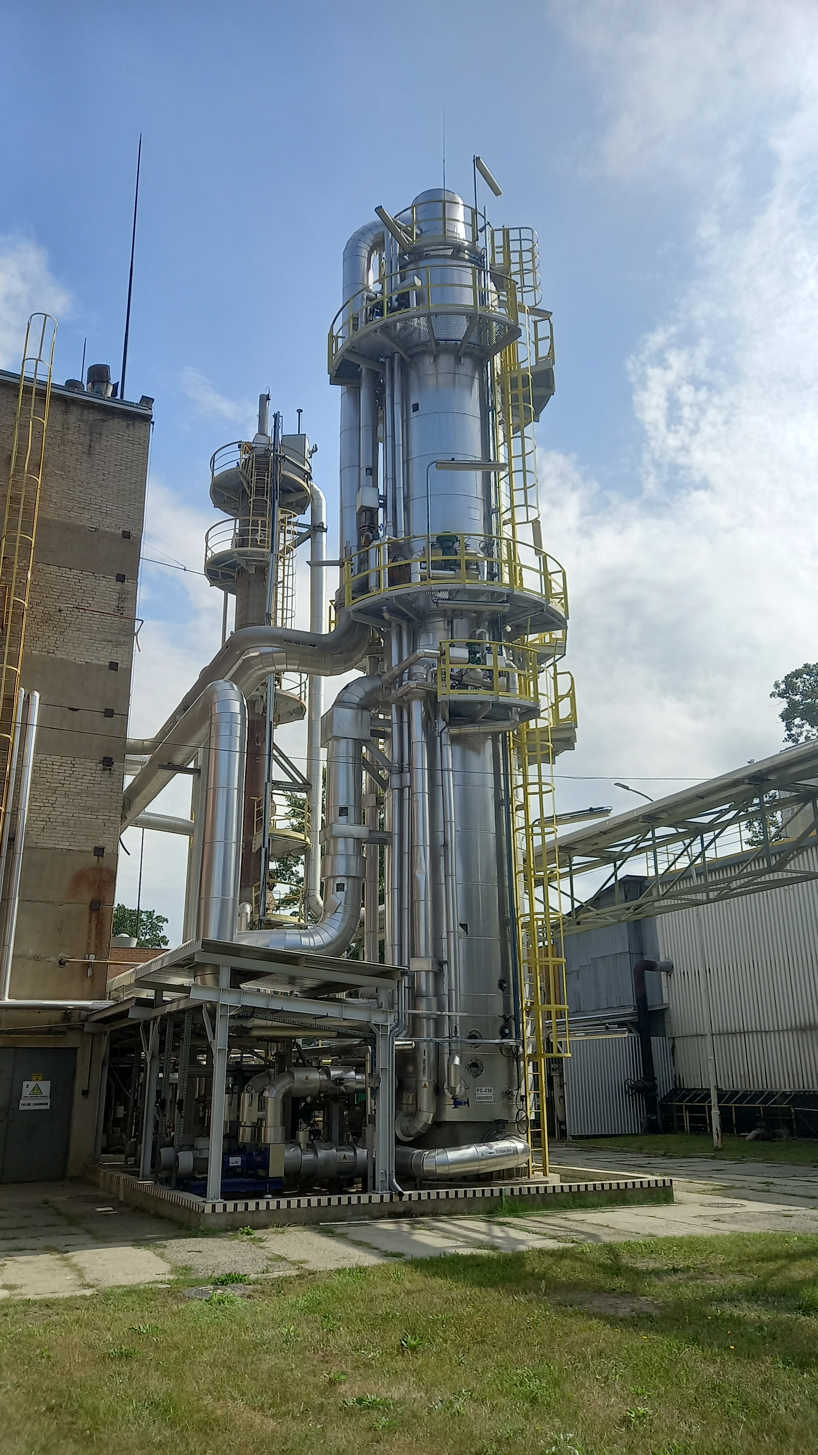
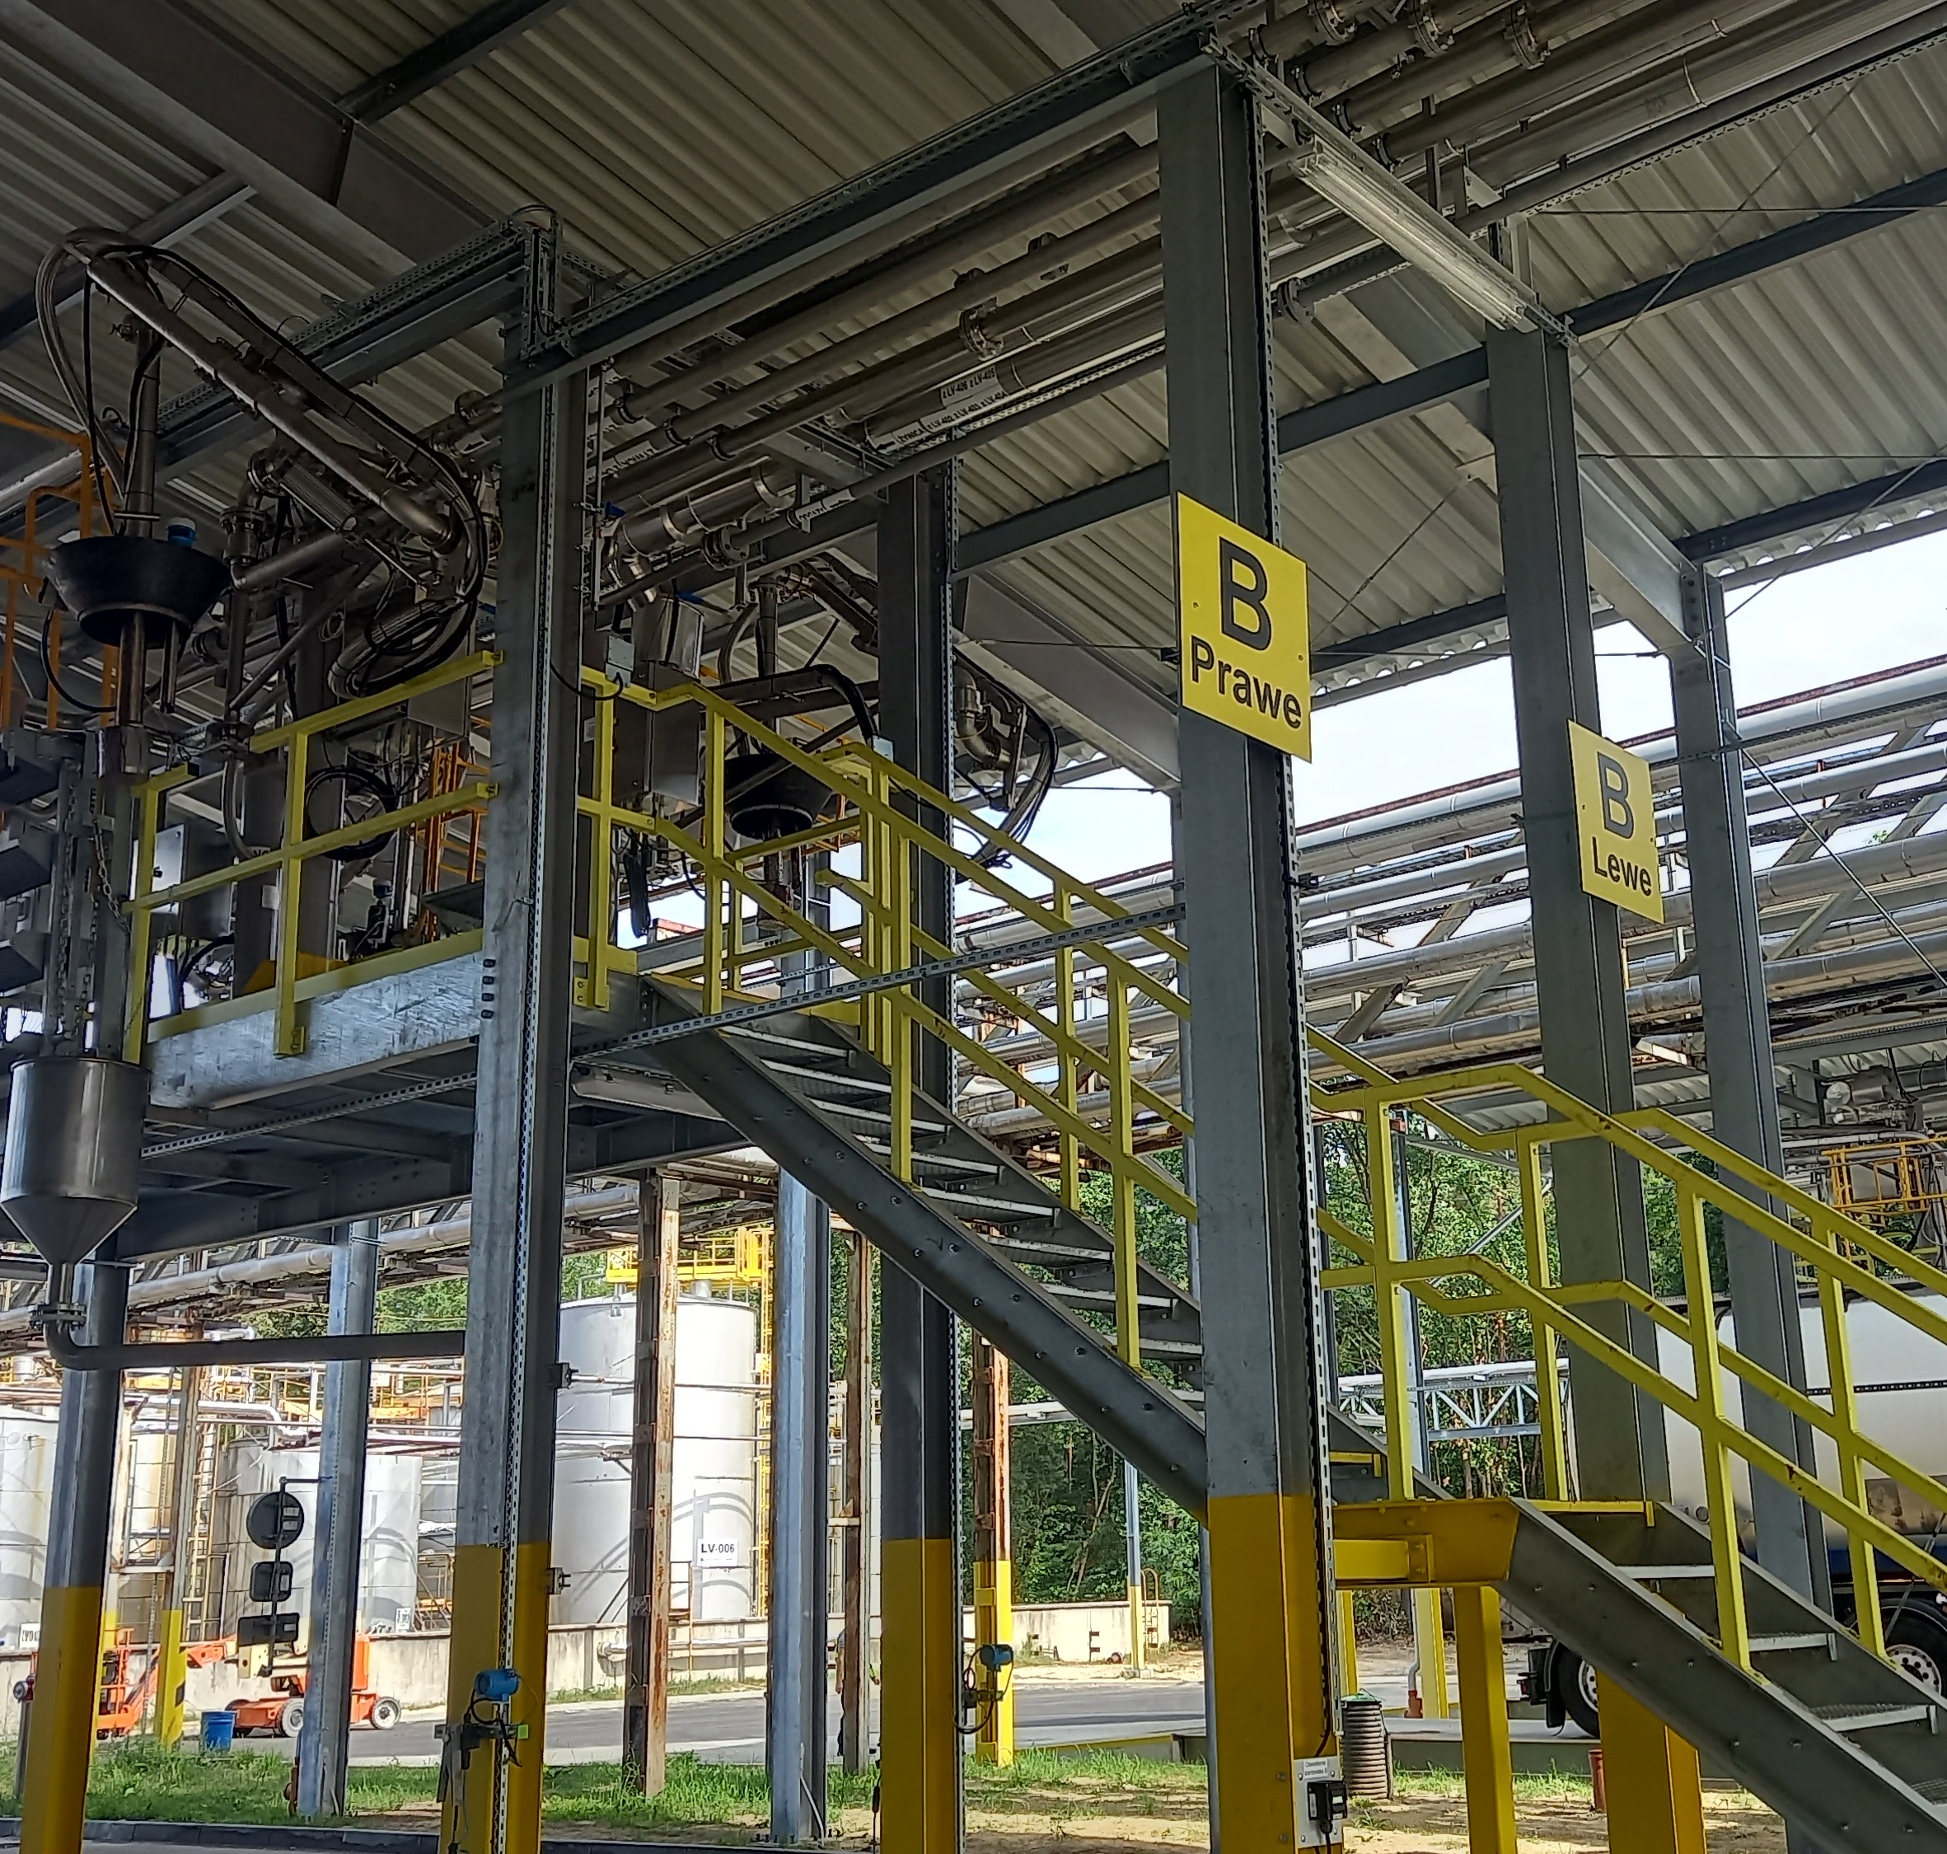
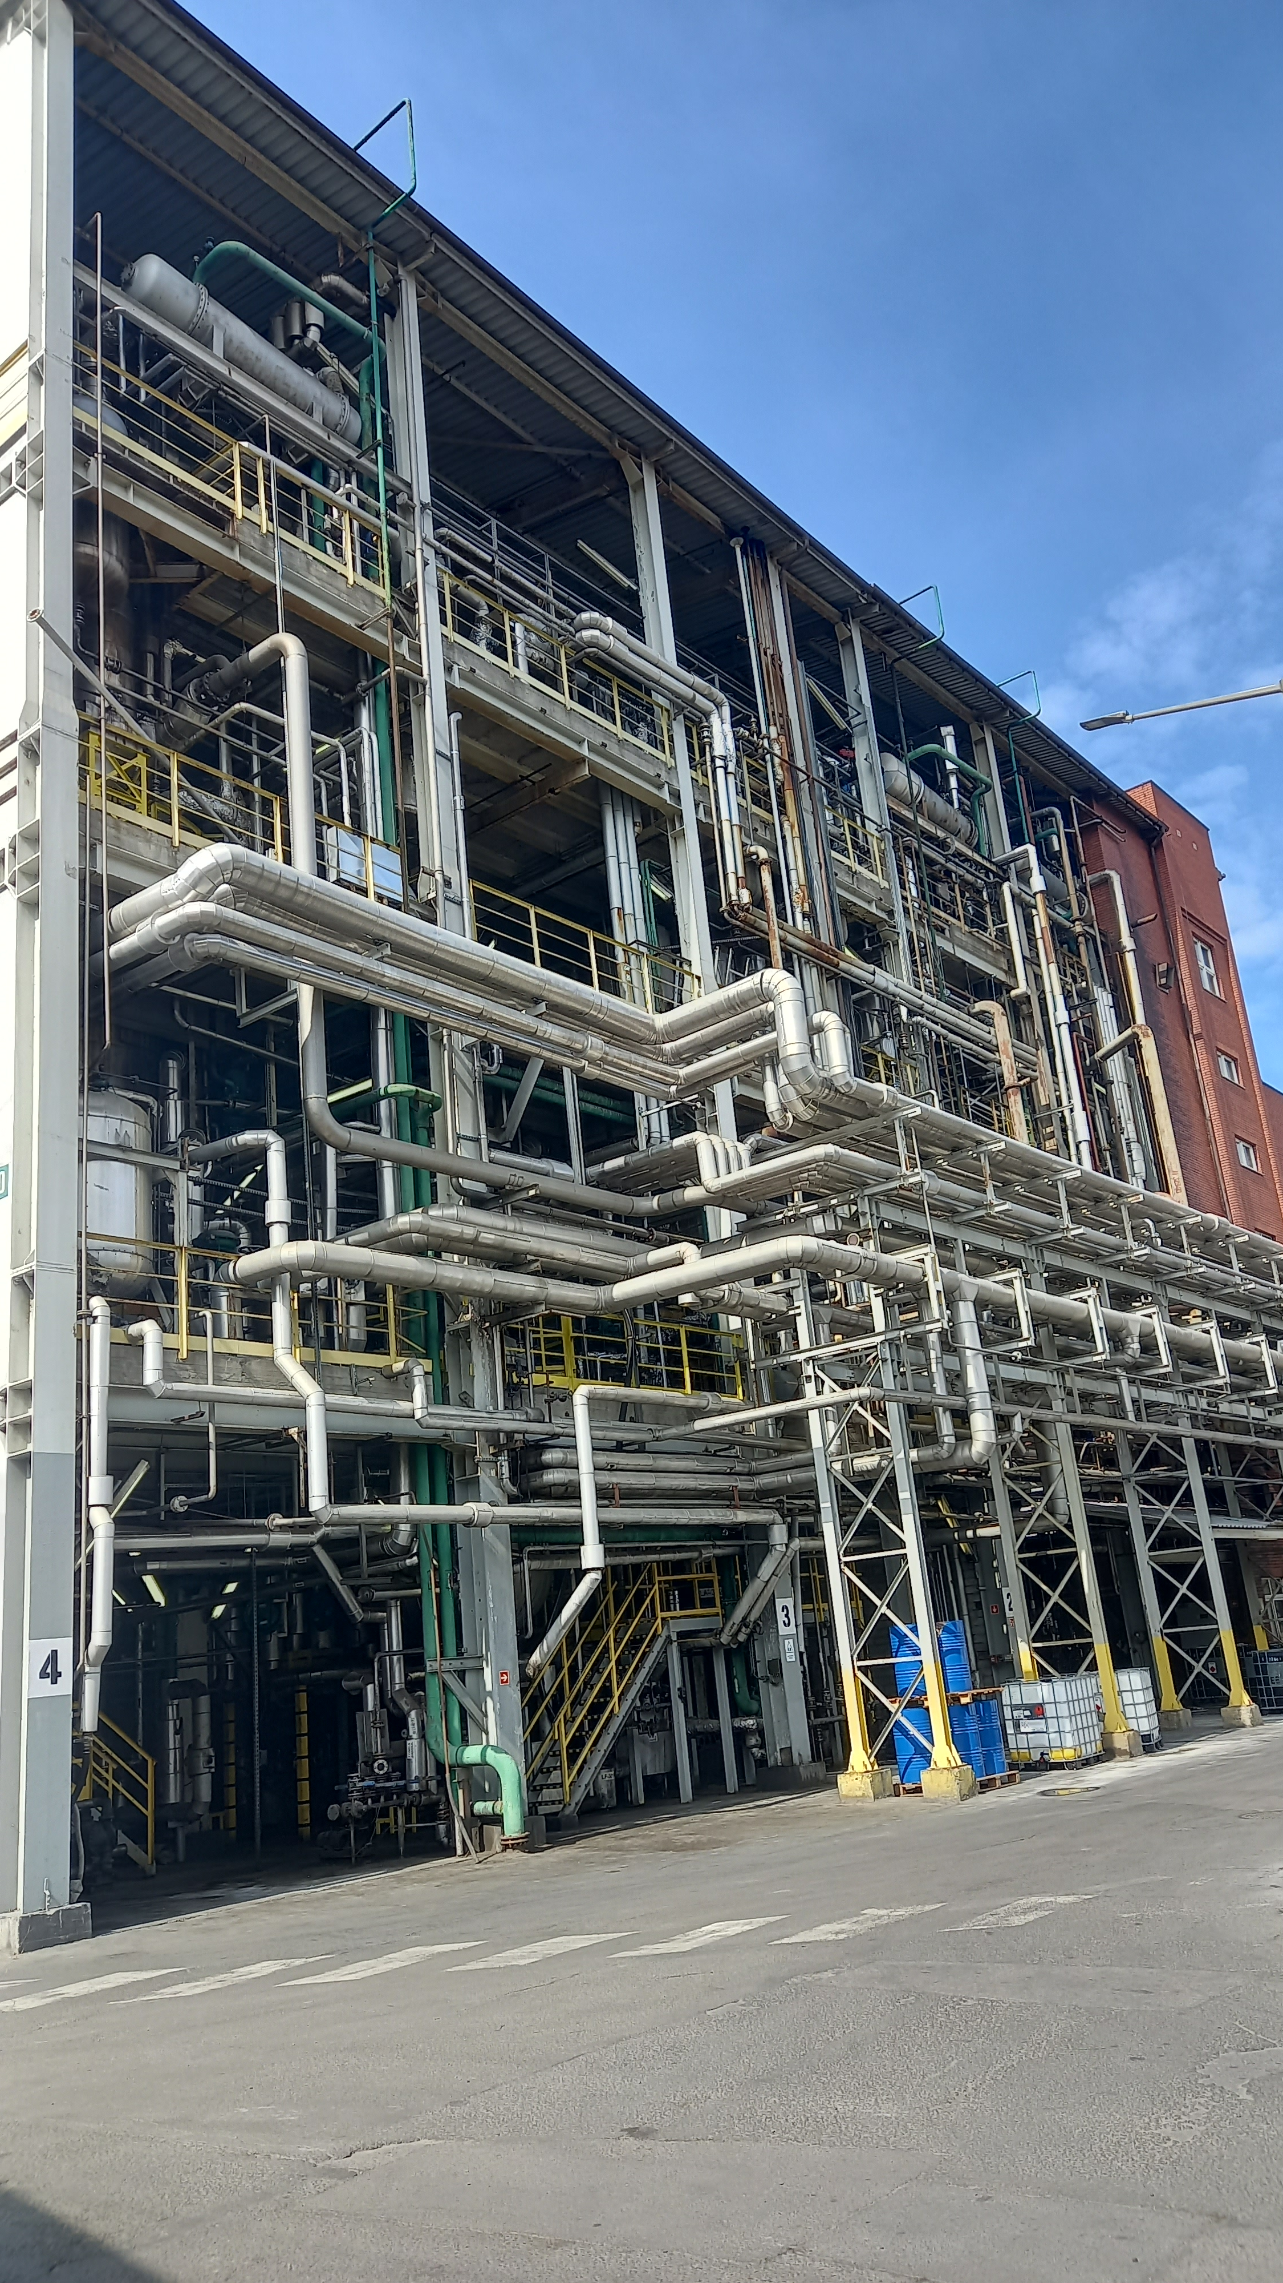
Instalacja do produkcji formaliny żywic poliestrowych i stanowiska załadunku autocystern

Slide 5
Zawory firmy ANDREX stosowane są w Naszej firmie na:
Wszystkich produkowanych przez Nas żywicach: poliestrowych, nowolakowych i fenolowych
Fenolu
Formalinie
Glikolach
Glicerynie
Sylfat
Oleju sojowym
Bezwodniku maleinowym
DCPD
PUC
Glikolizat
Metanol
Styren
Benzyna lakowa
Butanol
Kwas siarkowy i PTS
Ług sodowy i potasowy
Woda amoniakalna
Woda chłodnicza, para i kondensat
Odgazy
Azot
Powietrze

Slide 6
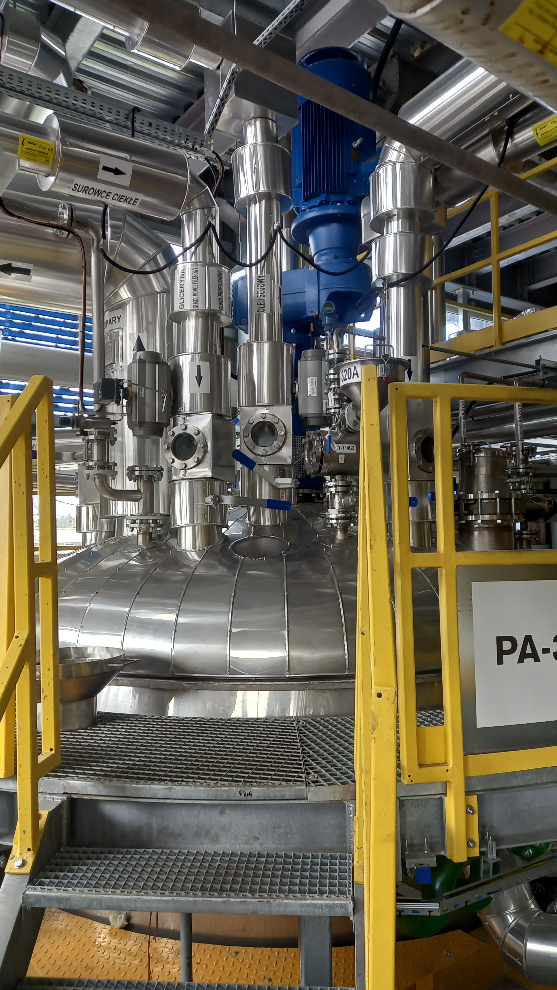
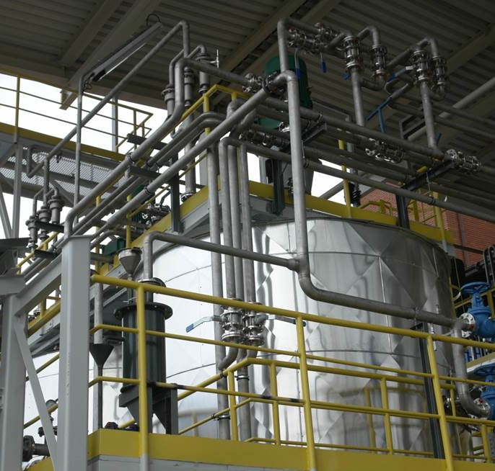
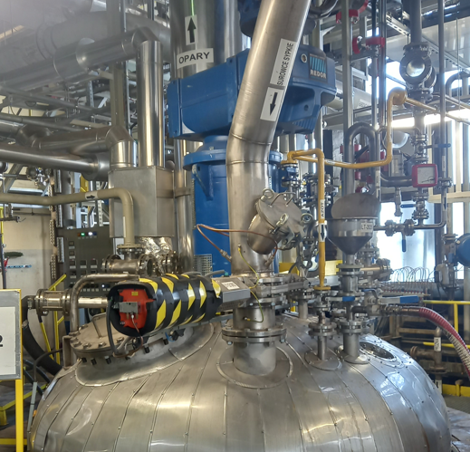
Zawory ANDREX stosujemy w bezpośrednim orurowaniu reaktorów, mieszalników i zbiorników magazynowych

Slide 7
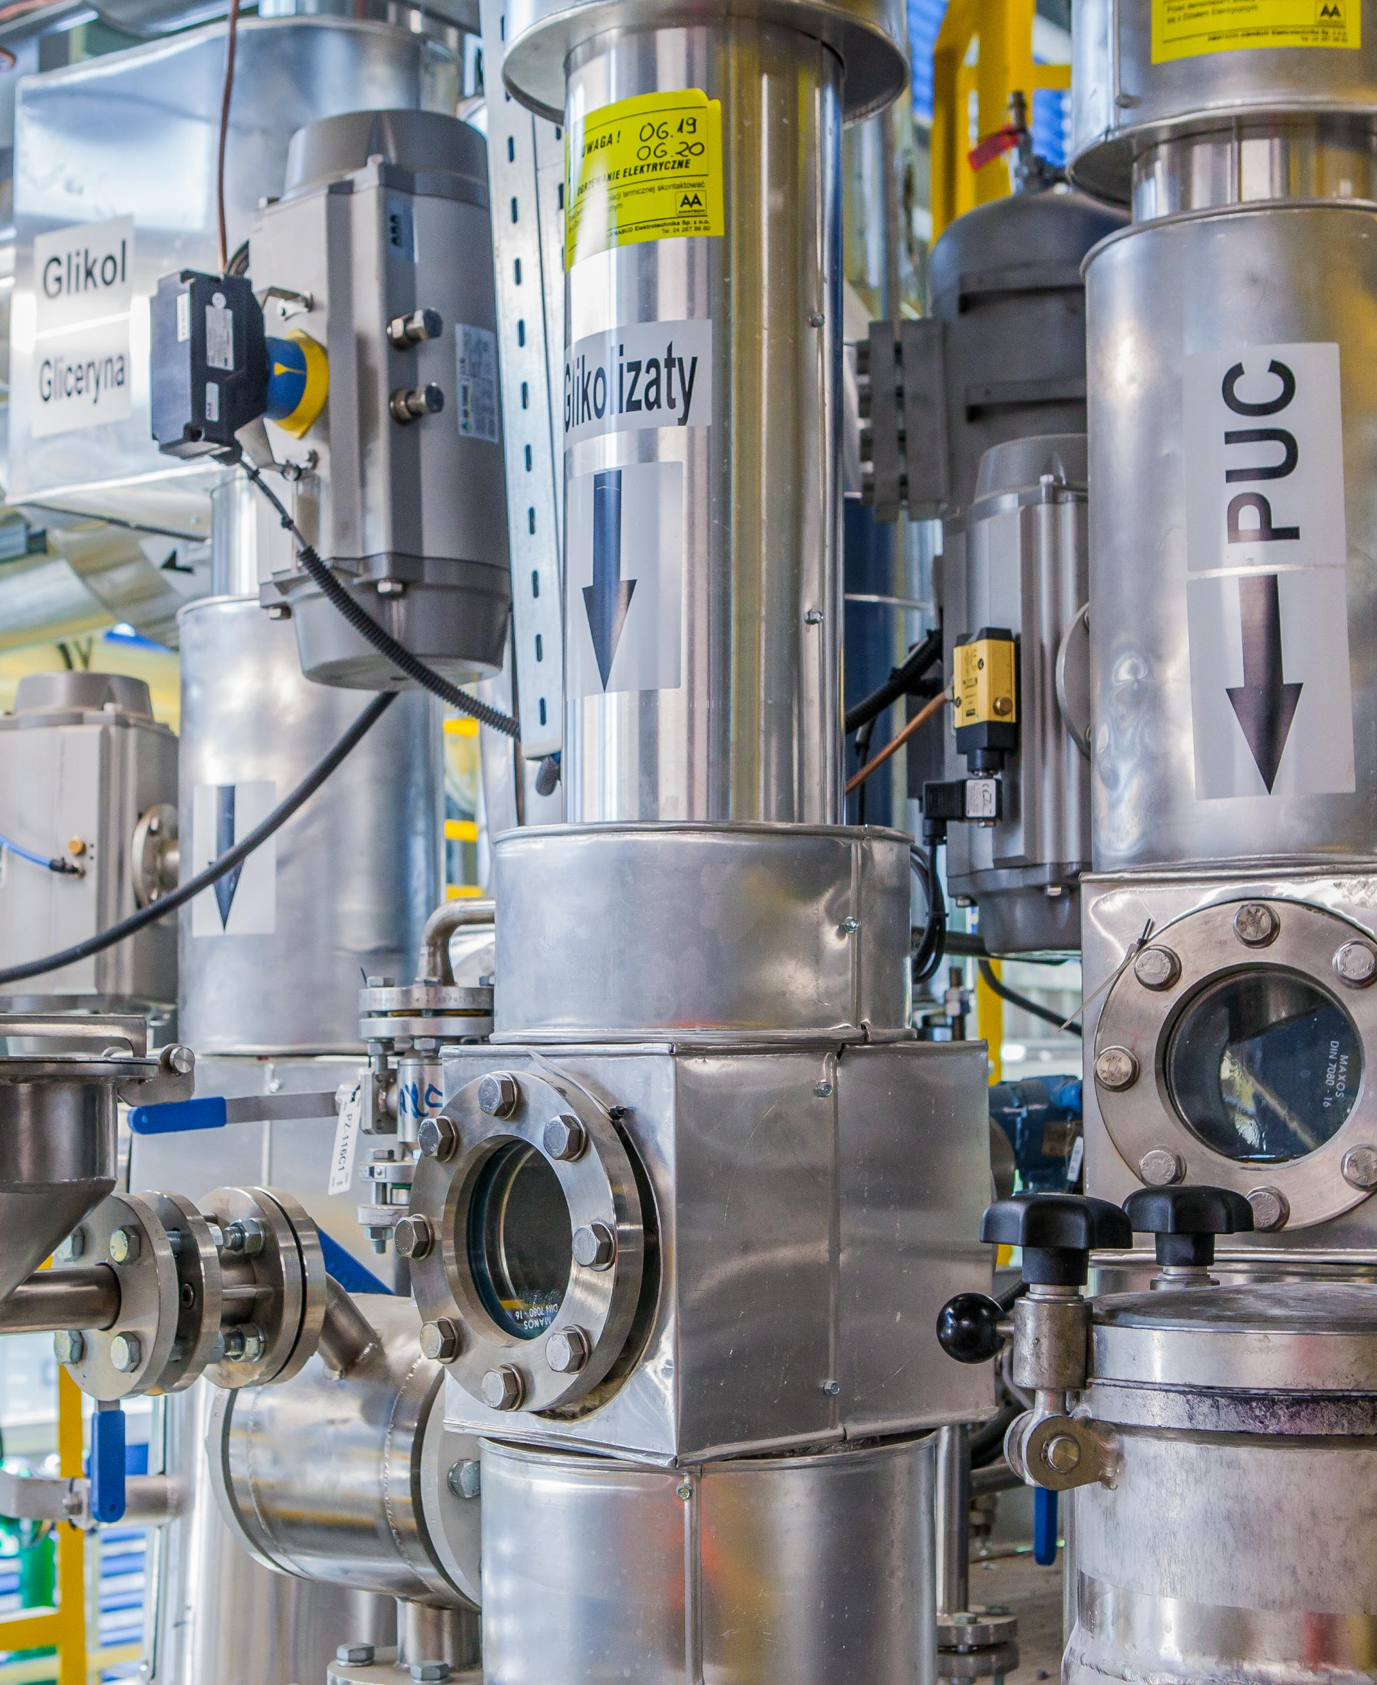
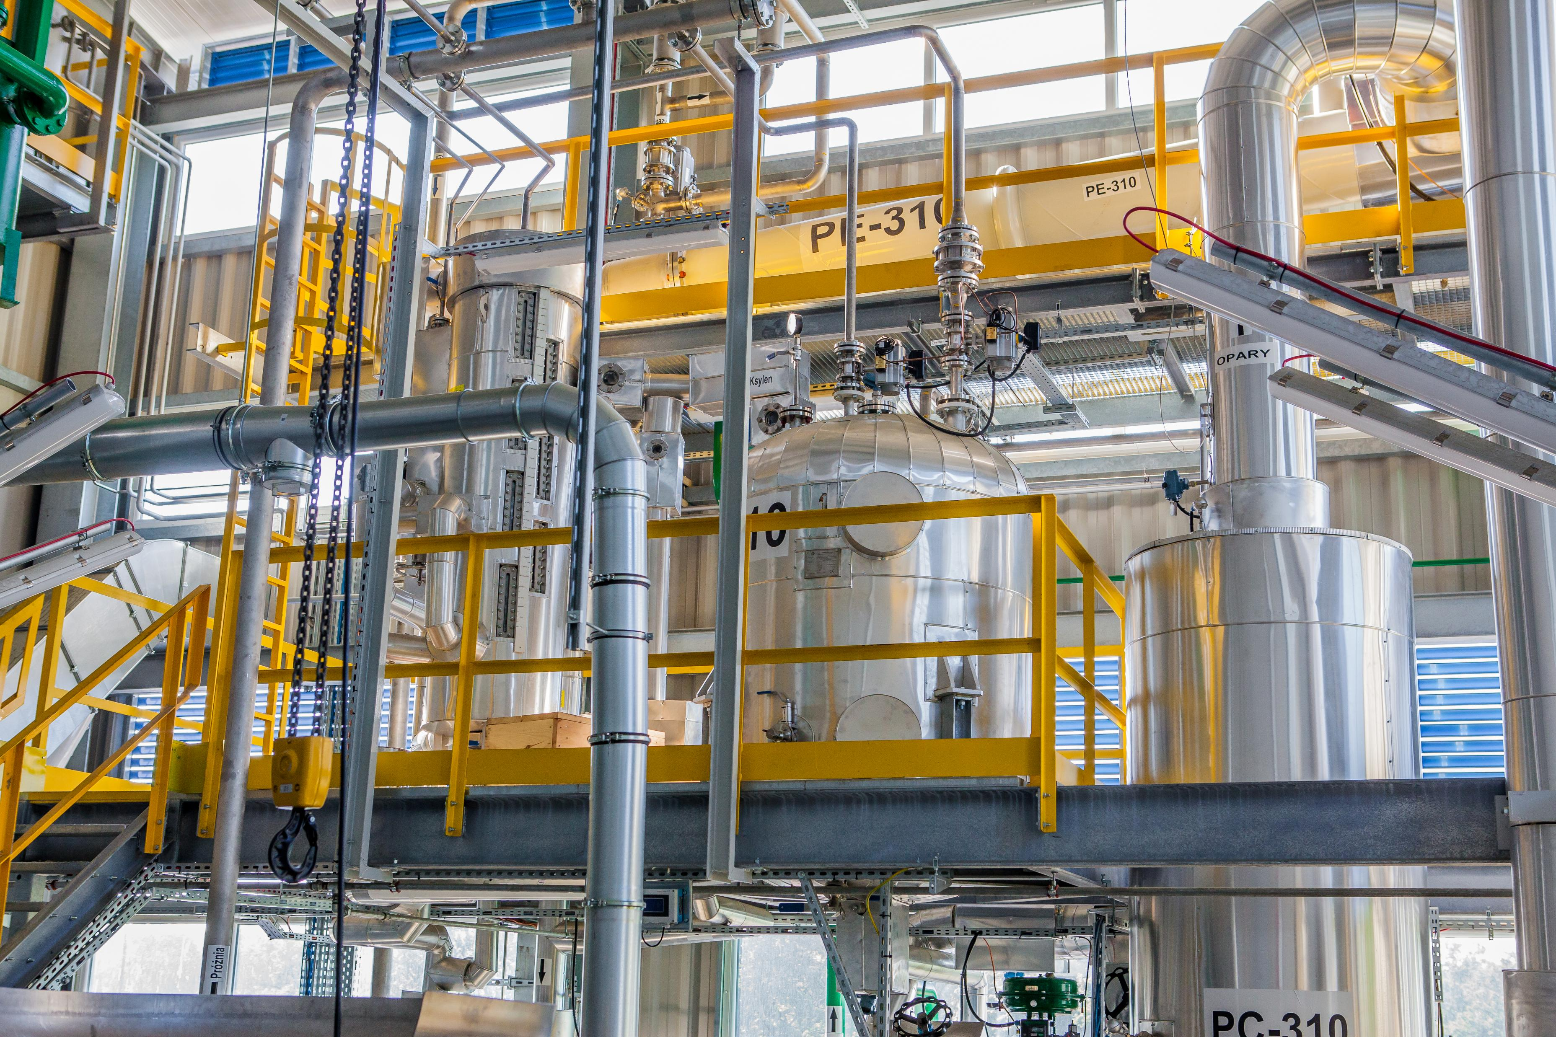
Oprócz zaworów kulowych Andrex dostarcza Nam również przezierniki kołnierzowe

Slide 8
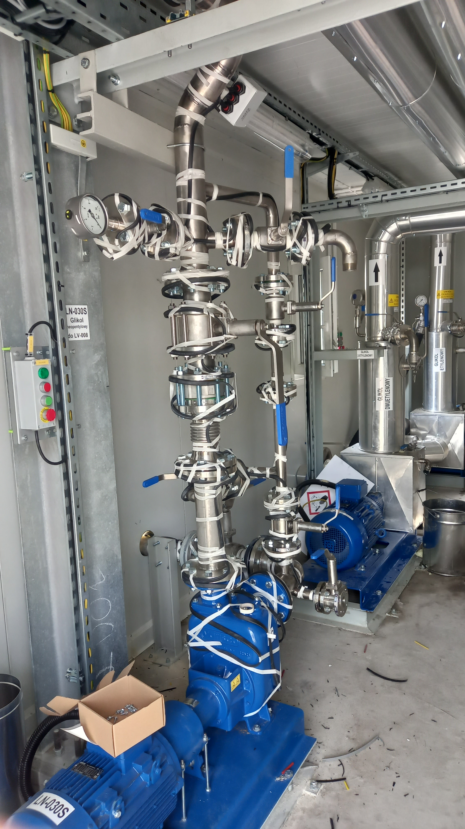
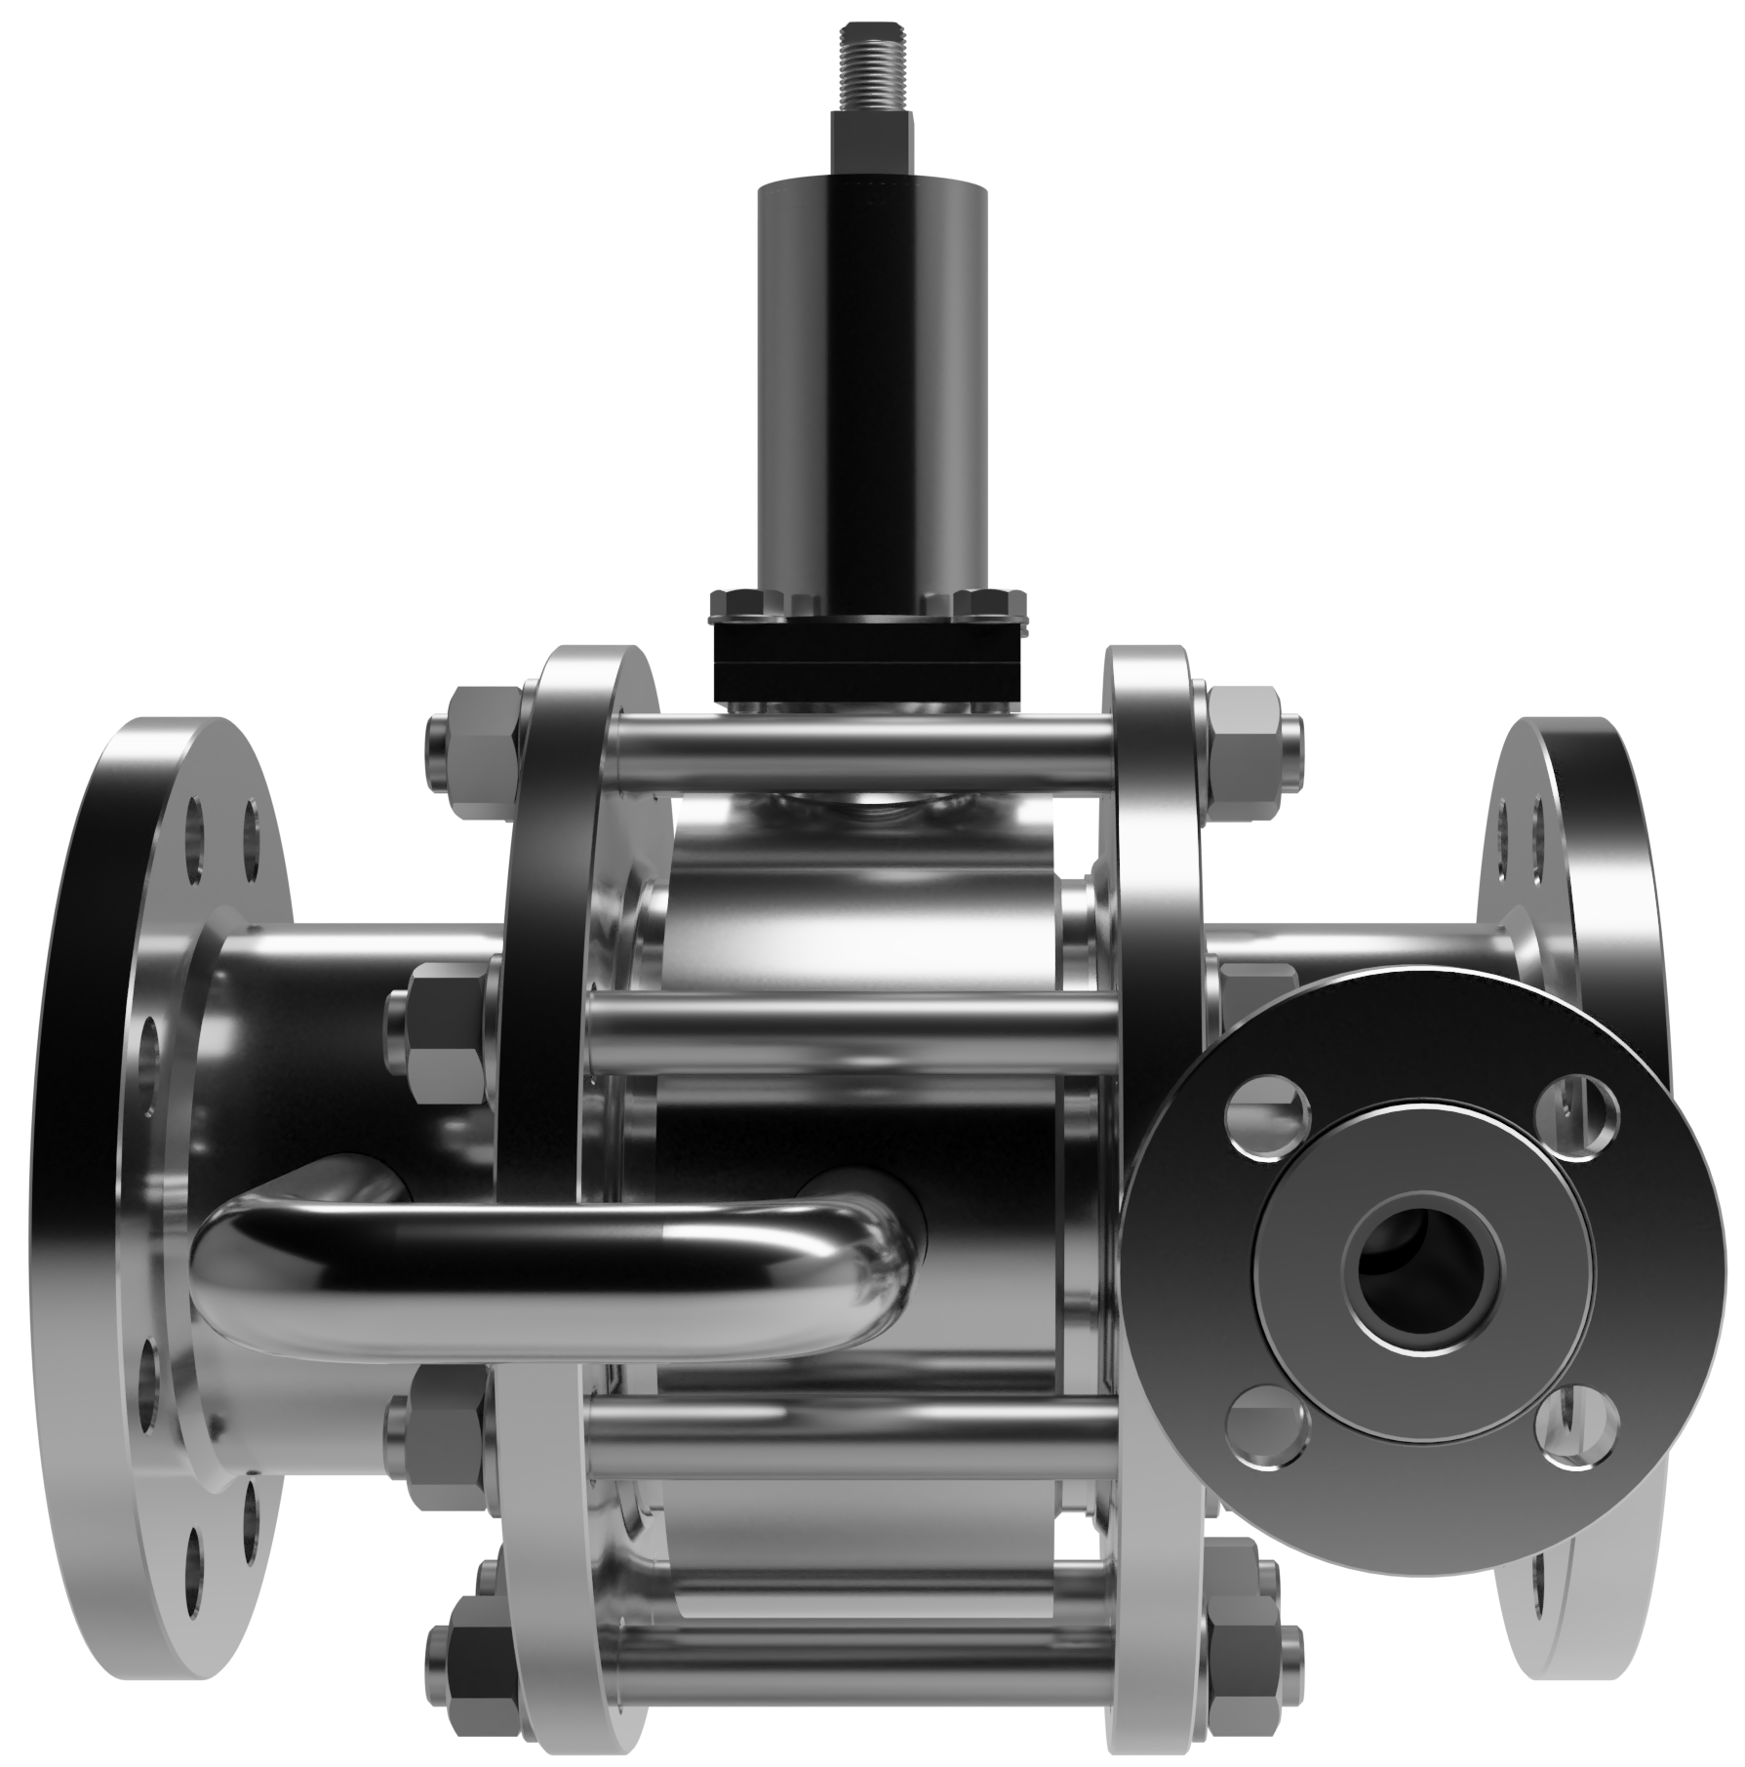
Na rurociągach ogrzewanych stosujemy zawory ogrzewane parą lub kablem grzewczym. Kablem grzewczym w zakresie od 20 do 200⁰C

Slide 9
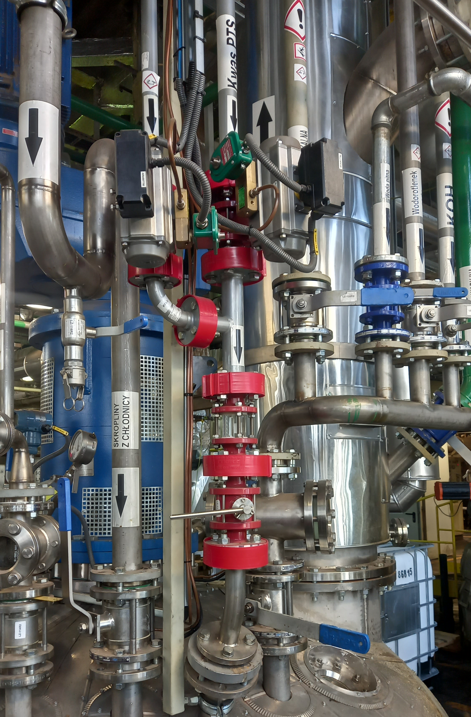
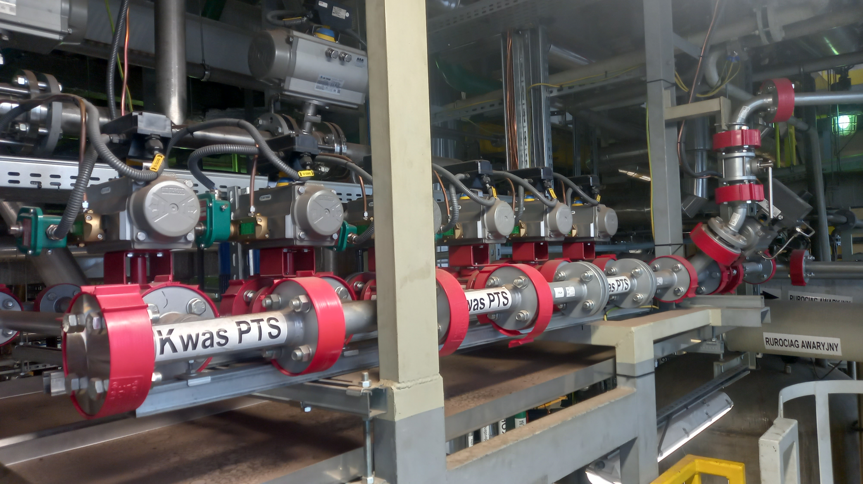
Na instalacji kwasu siarkowego i PTS stosujemy armaturę teflonowaną wraz z teflonowanymi kształtkami kołnierzowymi

Slide 10
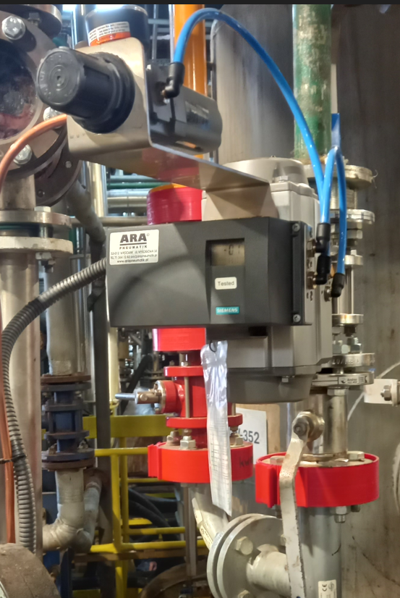
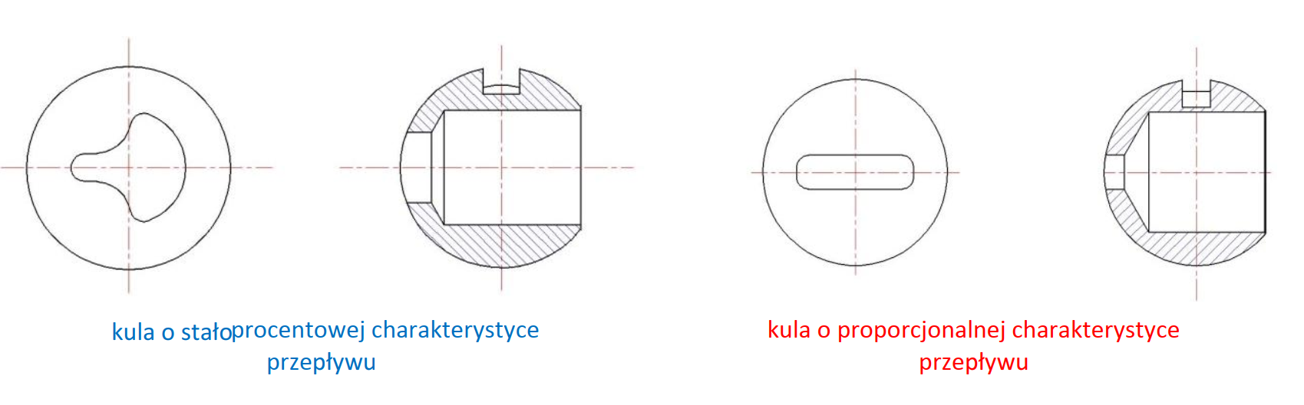
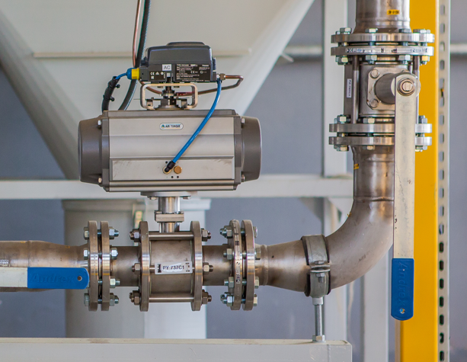
Automatyczne zawory regulacyjne

Slide 11
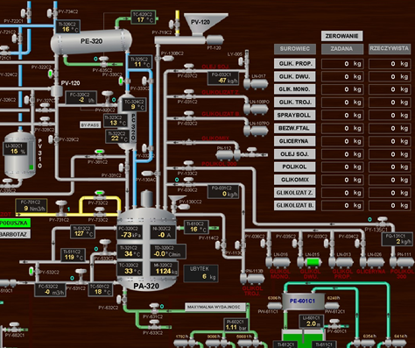
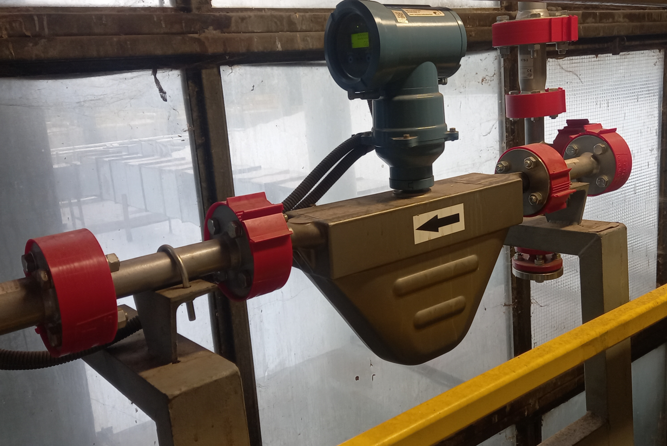
Zawory regulacyjne stosujemy w układach dozowania surowców do reaktora oraz na stanowiskach załadunku autocystern
W układach tych współpracują z przepływomierzem masowym

Slide 12
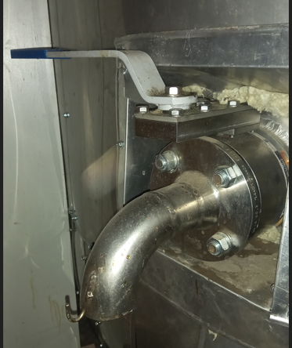
Zawór do poboru prób z odsadzoną dźwignią

Slide 13
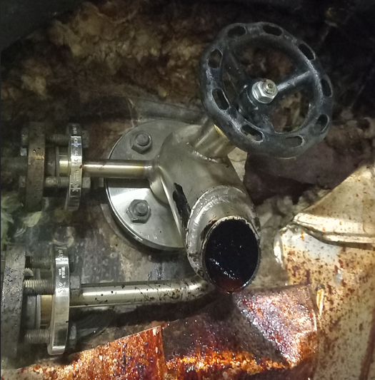
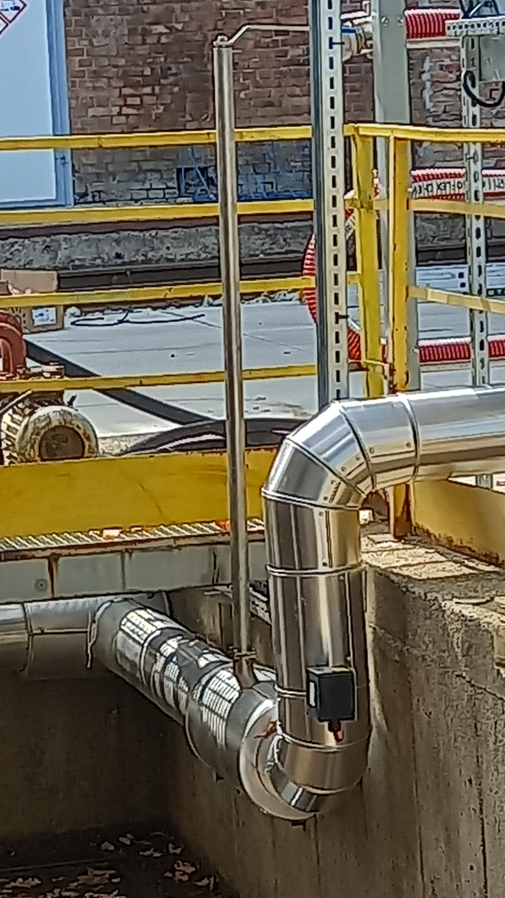
W ramach współpracy i w wyniku zebranych przez Nas doświadczeń związanych z użytkowaniem zaworów firma Andrex wykonała dla Nas specjalne zawory do poboru prób.

Slide 14
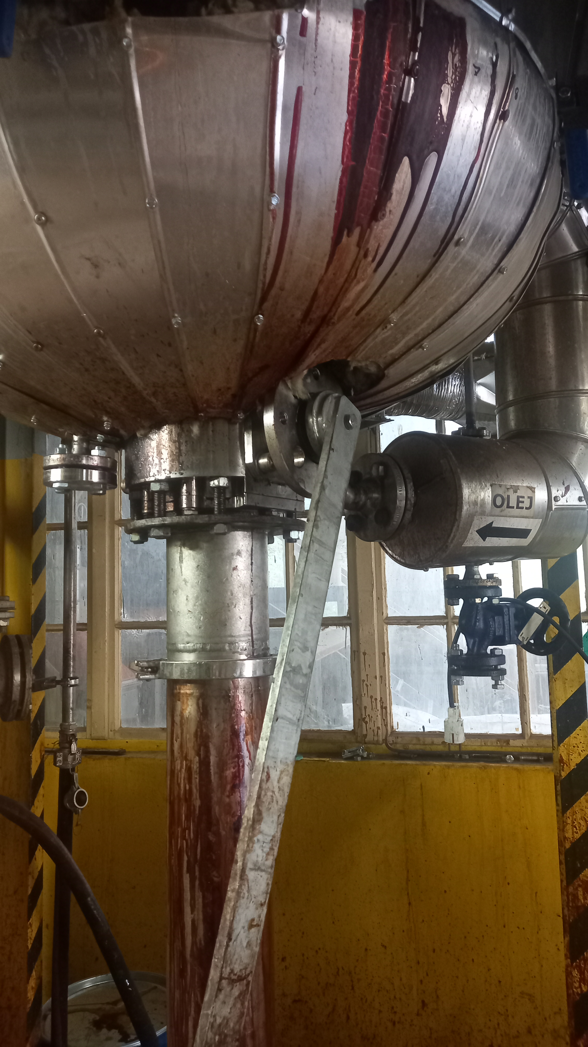
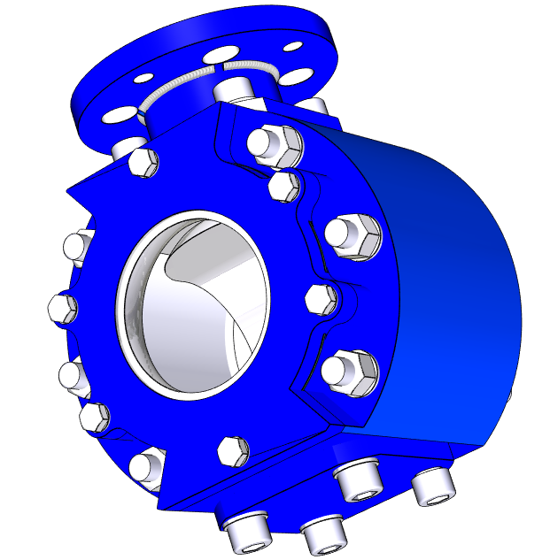
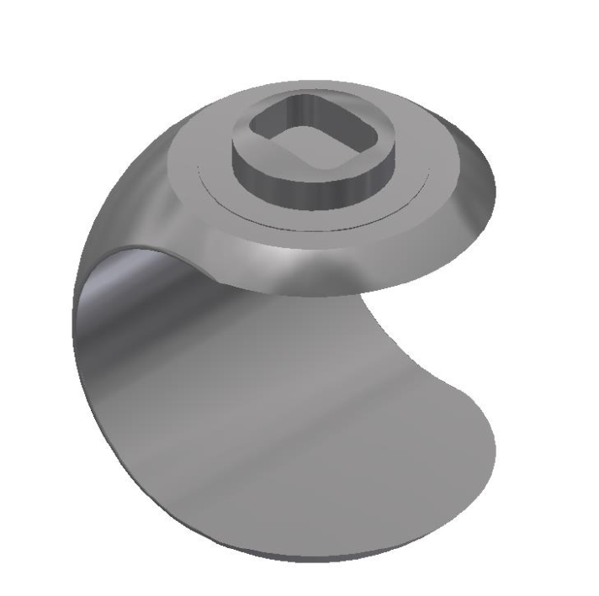
W bardzo ciężkich warunkach pracy jako zawór spustowy zastosowaliśmy zawór typ 44

Slide 15
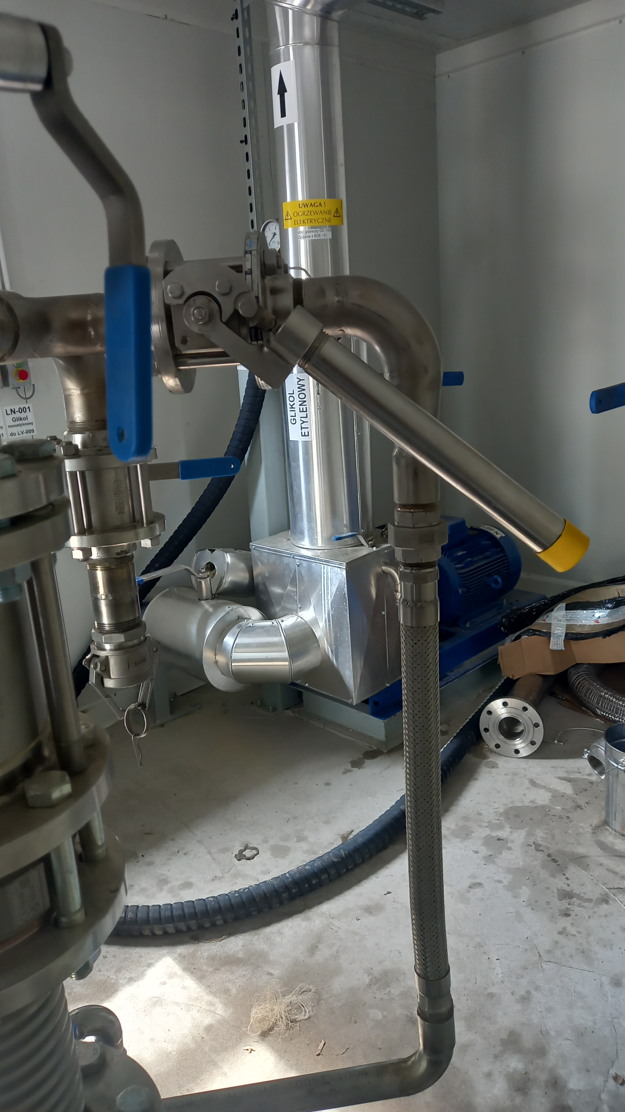
W ostatnim okresie testujemy zawory wyposażone w samozamykacz

Slide 16
Dziękuję za uwagę

